Slide 1

SEMAINE COMMANDO
ELSA_BELLITY ; L.OUIS_FRITEYRE ; M.ATHIS_MASSOULLE ; VALENTIN_VULPE

Slide 2

DÉMARCHE ET IDENTIFICATION DU SUJET
But du projet = Prédire le cours des actions avec le sentiment des foules sur Twitter
Hypothèse de départ = Oui

Slide 3






CHOIX DE DONNÉES
Extraction des tweets via l’API 🡪 Annulée
Extraction données Reddit 🡪 Annulée
Choix d’une base de 3,7 millions de tweets via la plateforme Kaggle.com
Cours de clôture extraits de Yahoo Finance
Janvier 2015 – Décembre 2019
Candidats idéaux 🡺 Intérêt Médiatique

Slide 4

TRAITEMENT DES DONNÉES ET ANALYSE DES SENTIMENTS
NLTK (package python)
Entraîné pour les textes courts, particulièrement sur des tweets
Pré-traitement et nettoyage des données
Détermination d’un score de sentiment compris entre -1 et 1

Slide 5
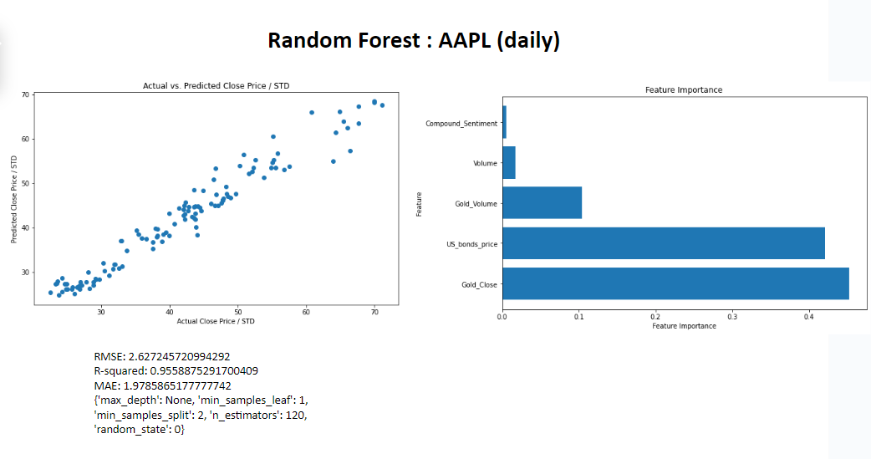
Prédiction cours de clôture
X = indicateurs macroéconomiques + sentiment twitter
y = cours de bourse
Random Forest
MLP Regressor
→ Echec

Slide 6

DÉMARCHE ET IDENTIFICATION DU SUJET
But du projet = Prédire le cours des actions avec le sentiment des foules sur Twitter
Premiers résultats et réorientation sur sujet
Nouveau but = Identifier si le sentiment des tweets peut permettre de prévoir des anomalies de cours de bourse (le lendemain)
Hypothèse de départ = Oui

Slide 7
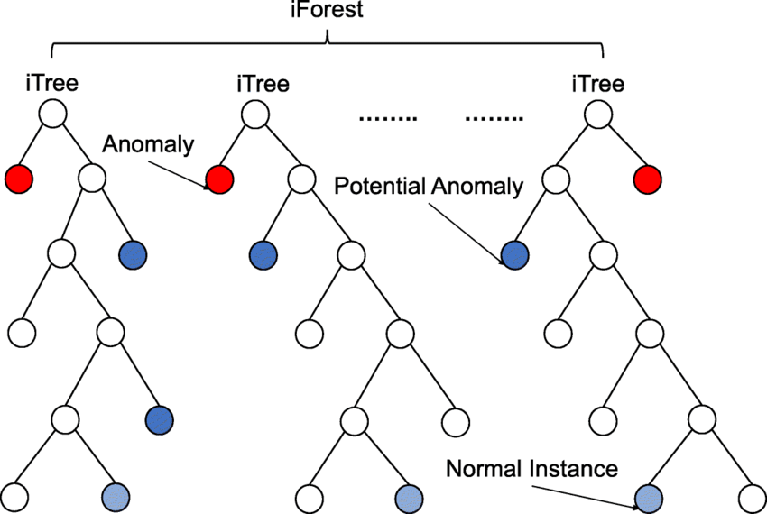
Isolation Forest
Construction d’arbres de décision
Division de l’ensemble de données en sous-ensembles
Isolation des anomalies
Profondeur de l’arbre
Score d’anomalie de -1 à 1
Facteur de contamination

Slide 8
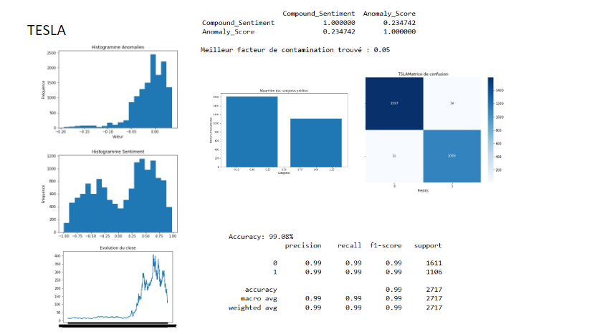
MLP/ ISOLATION FOREST & RÉSULTATS
Sentiment = j
Anomalie = j+1
0 = Anomalie
1 = Absence d’anomalie

Slide 9
TABLEAU DE COMPARAISON
Entreprise | Précision du modèle | Corrélation : Anomaly score et Sentiment
Google | 99,23% | 40,31%
Amazon | 99,60% | 44,43%
Tesla | 99,08% | 23,47%
Apple | 95,68% | 43,53%
Microsoft | 96,49% | 45,79%
best parameters {'activation': 'relu', 'hidden_layer_sizes': (30, 20, 10), 'max_iter': 300, 'random_state': 42, 'solver': 'adam'}

Slide 10
Perspectives futures
Détection des anomalies
Identification d'éventuelles manipulations de marché
Surveillance des marchés pour détection des manipulateurs

Slide 11
Merci de votre attention

Slide 12
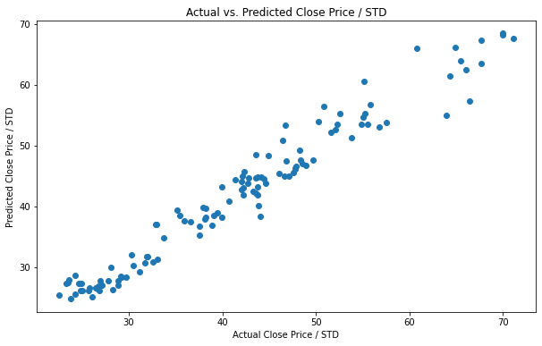
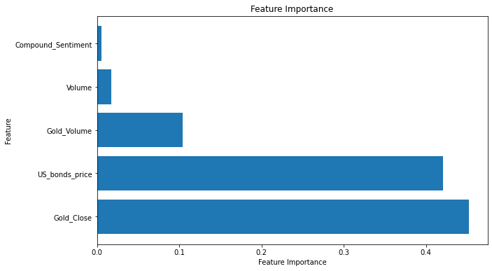
Random Forest - Google (daily)
RMSE: 2.627245720994292
R-squared: 0.9558875291700409
MAE: 1.9785865177777742
{'max_depth': None, 'min_samples_leaf': 1, 'min_samples_split': 2, 'n_estimators': 120, 'random_state': 0}

Slide 13
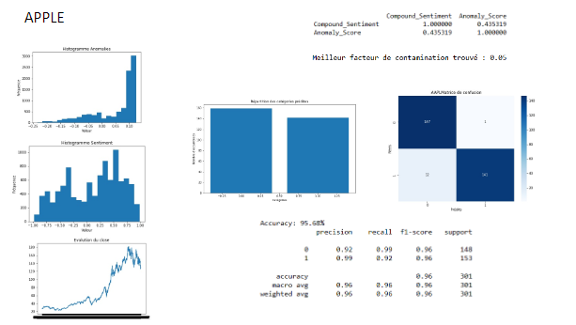
MLP/ ISOLATION FOREST & RÉSULTATS

Slide 14
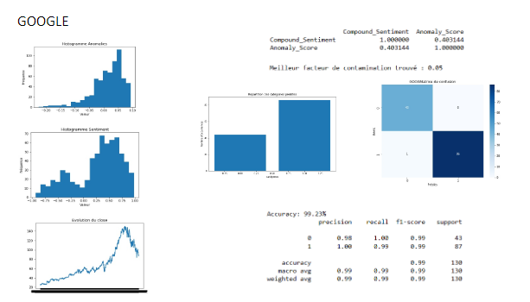
MLP/ ISOLATION FOREST & RÉSULTATS

Slide 15
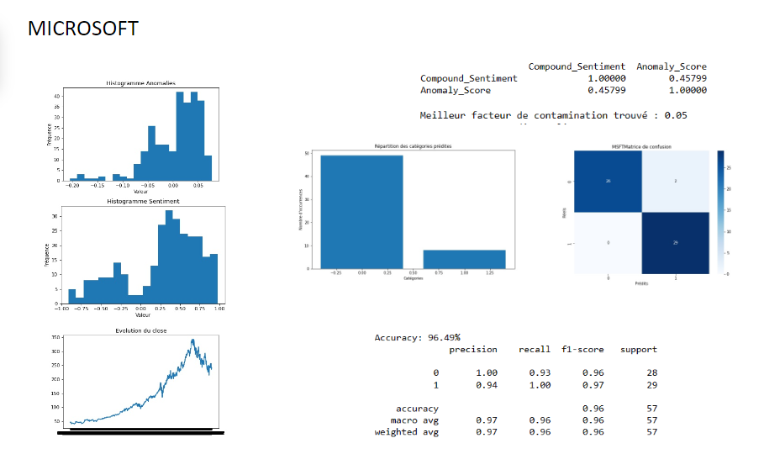
MLP/ ISOLATION FOREST & RÉSULTATS

Slide 16
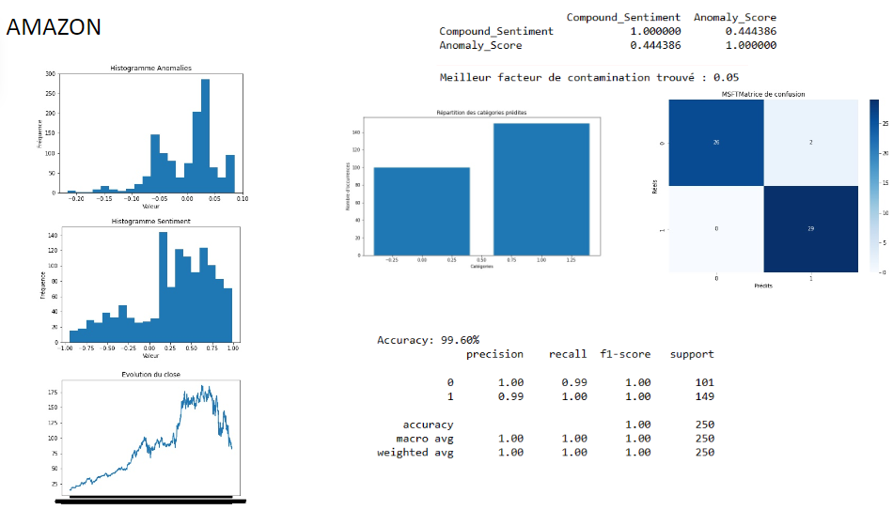
MLP/ ISOLATION FOREST & RÉSULTATS

